Slide 1
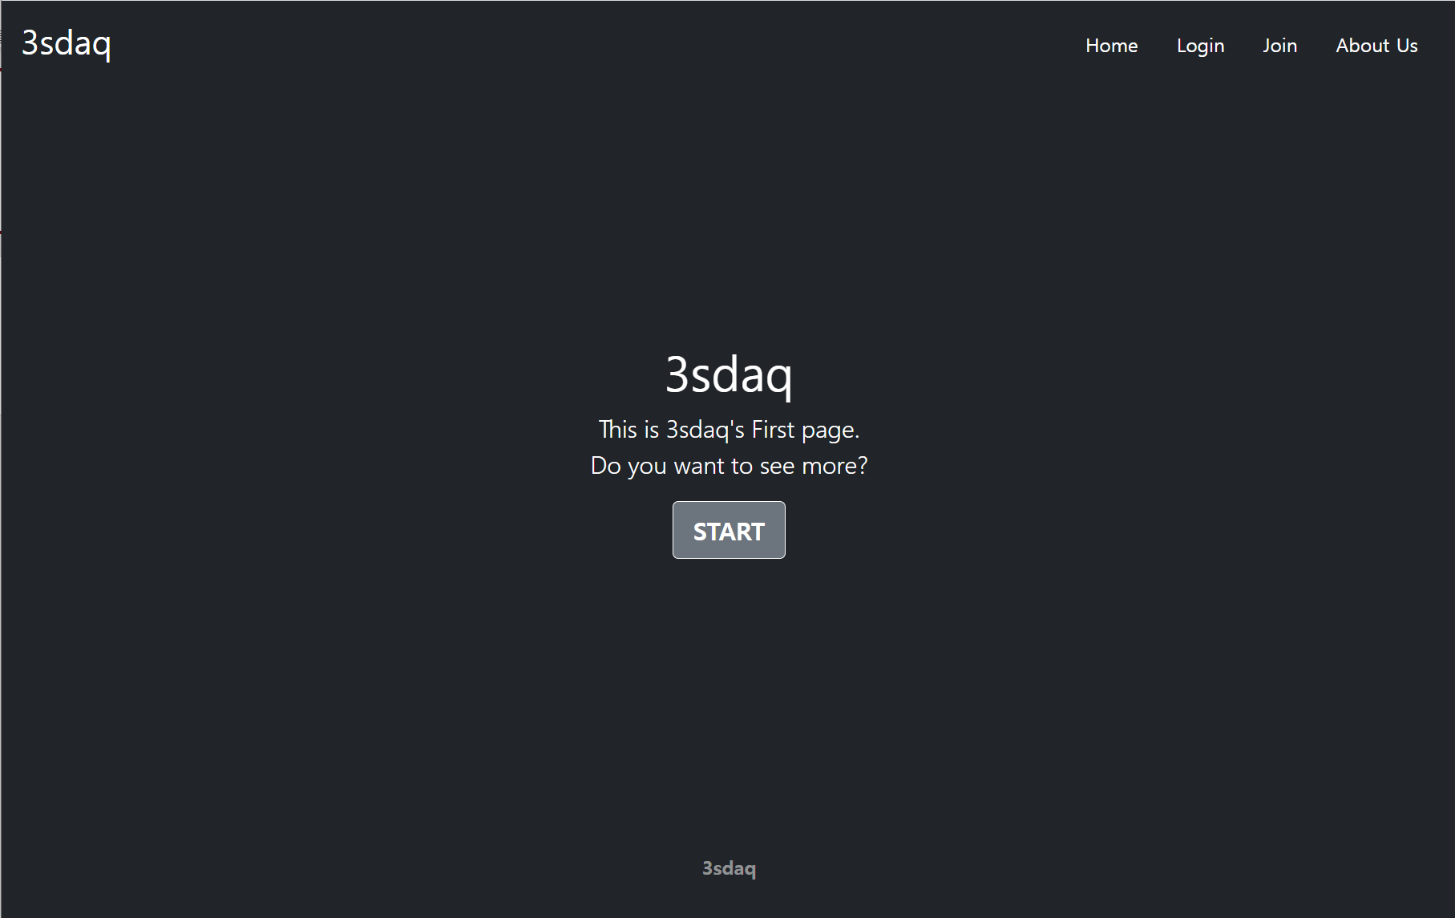

Slide 2
목차
프로젝트 개요
프로젝트 수행 기간
3sdaq flowchart
화면 설명
구현
팀 소개
제작 후기

Slide 3
프로젝트 개요
이름 : 3sdaq
주제 : Django & SQL 을 활용한 주식 트레이딩 시스템
내용 : 주린이를 위한 주식 시뮬레이션 시스템 제작
도구 :
Framework | Django
Language | Python3
Sharing | Github
DB | SQLlite (ORM, sql-query)
Etc. | html, css, javascript, jquery, Bootstrap

Slide 4
프로젝트 수행 기간
구분 | 기간 | 활동 | 비고
사전 기획 | 2/23(수)~3/1(화) | 프로젝트 기획 및 주제 선정 기획안 작성 | 아이디어 선정
 | 3/02(수) | 프로젝트 주제 & 아이디어 발표 | 주제 선정 배경, 개요 발표 주제 관련 피드백
개발 | 3/02(수) ~ 3/16(수) | 데이터 전처리 모델 선정 및 프로젝트 진행
수정/보완 | 3/17(목) ~ 3/18(금) | Github로 코드 합치기 오류 및 경로 수정 | 오류 수정
총 개발기간 | 2/23(수) ~ 3/18(금) | 3주 | 3주

Slide 5
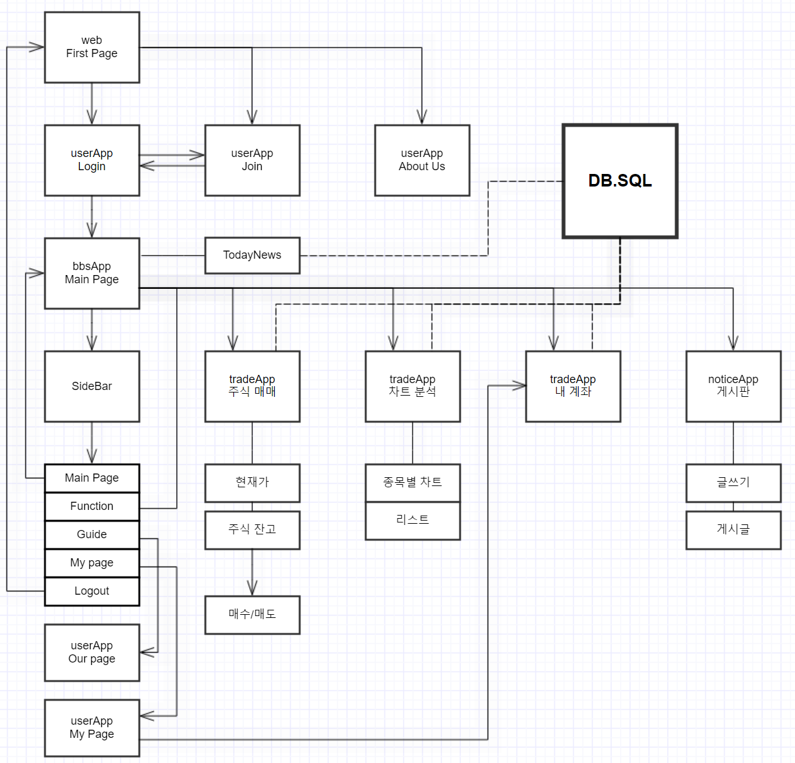
3sdaq flowchart

Slide 6
화면 설명

Slide 7
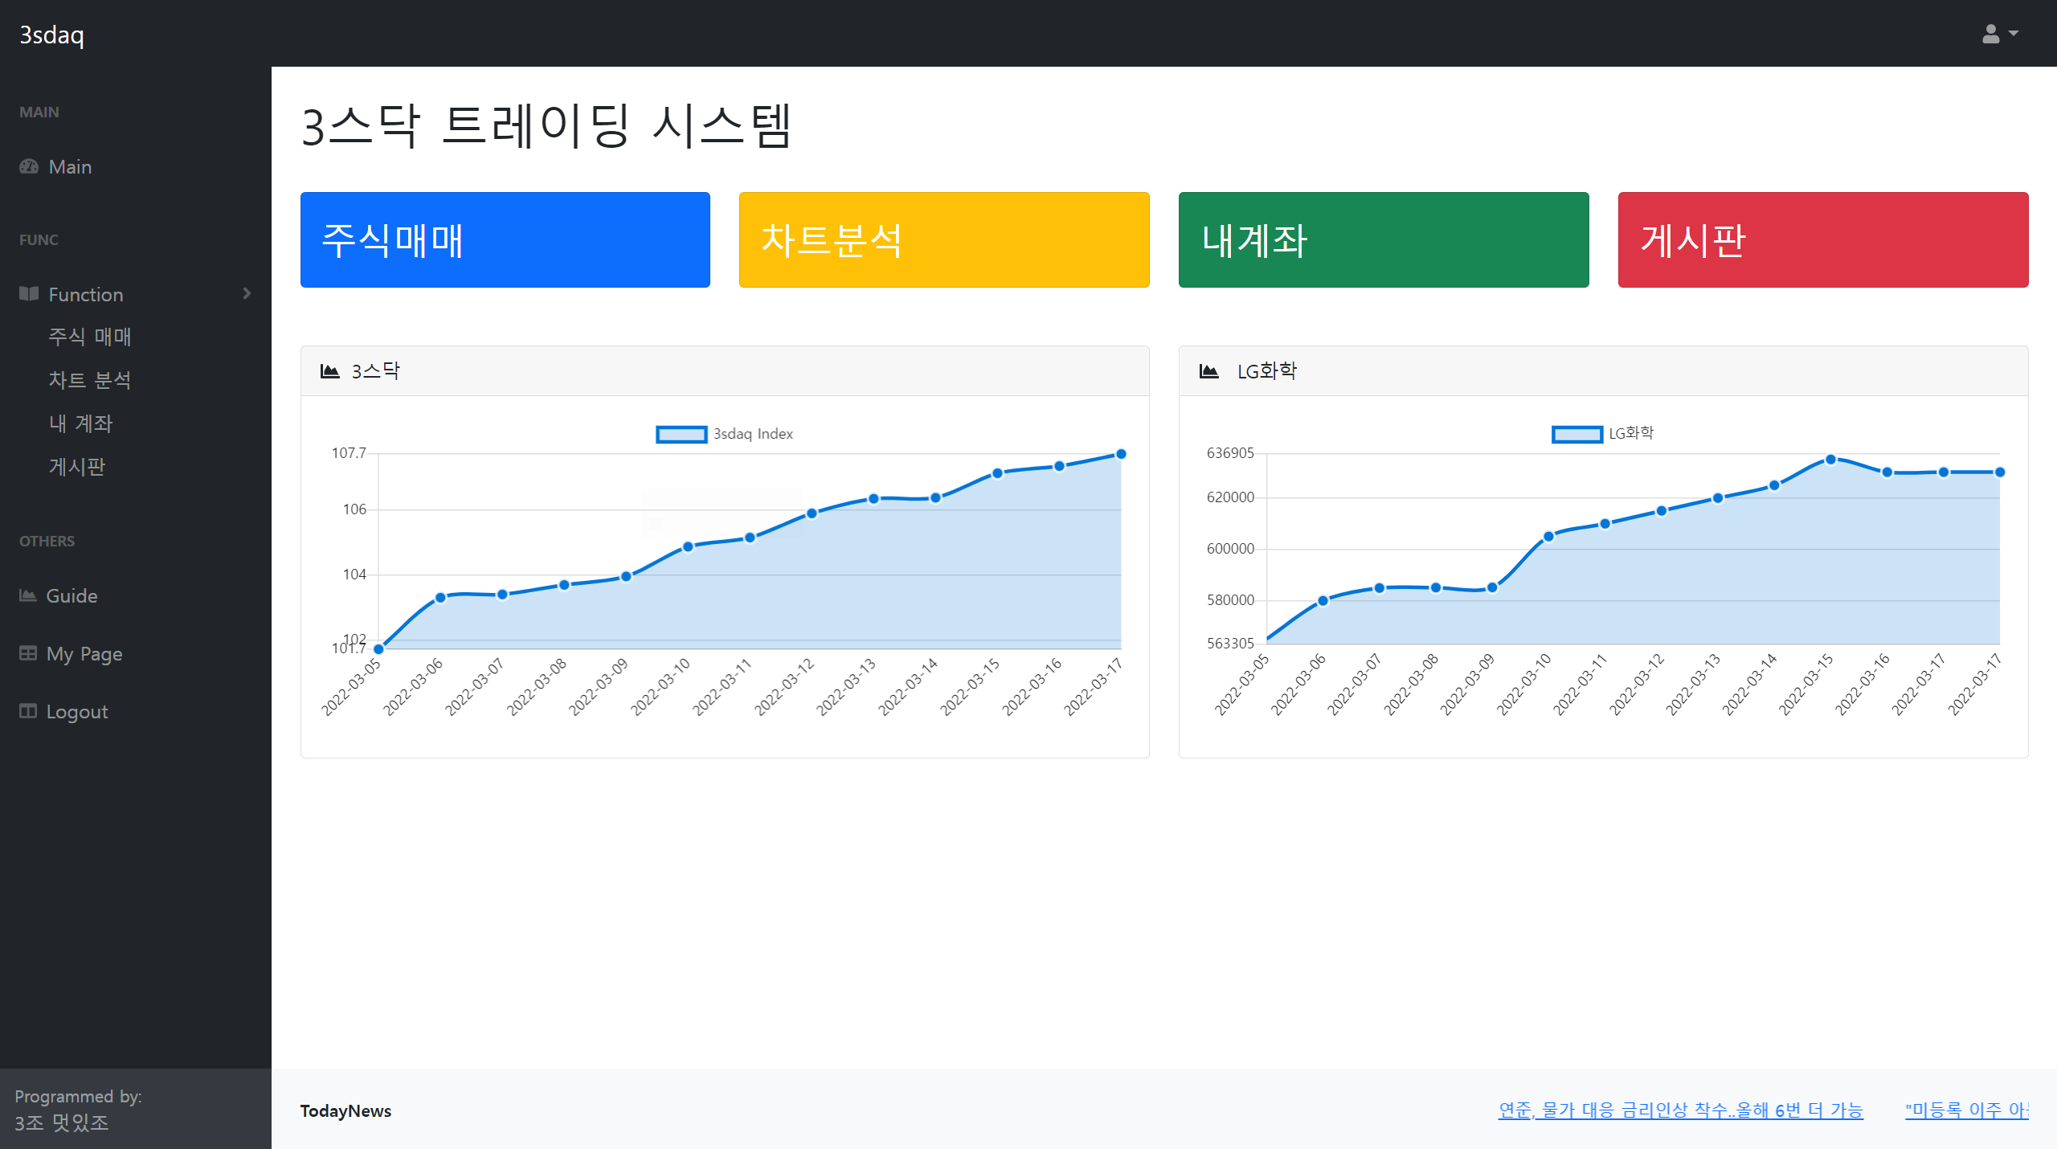
화면 설명

Slide 8
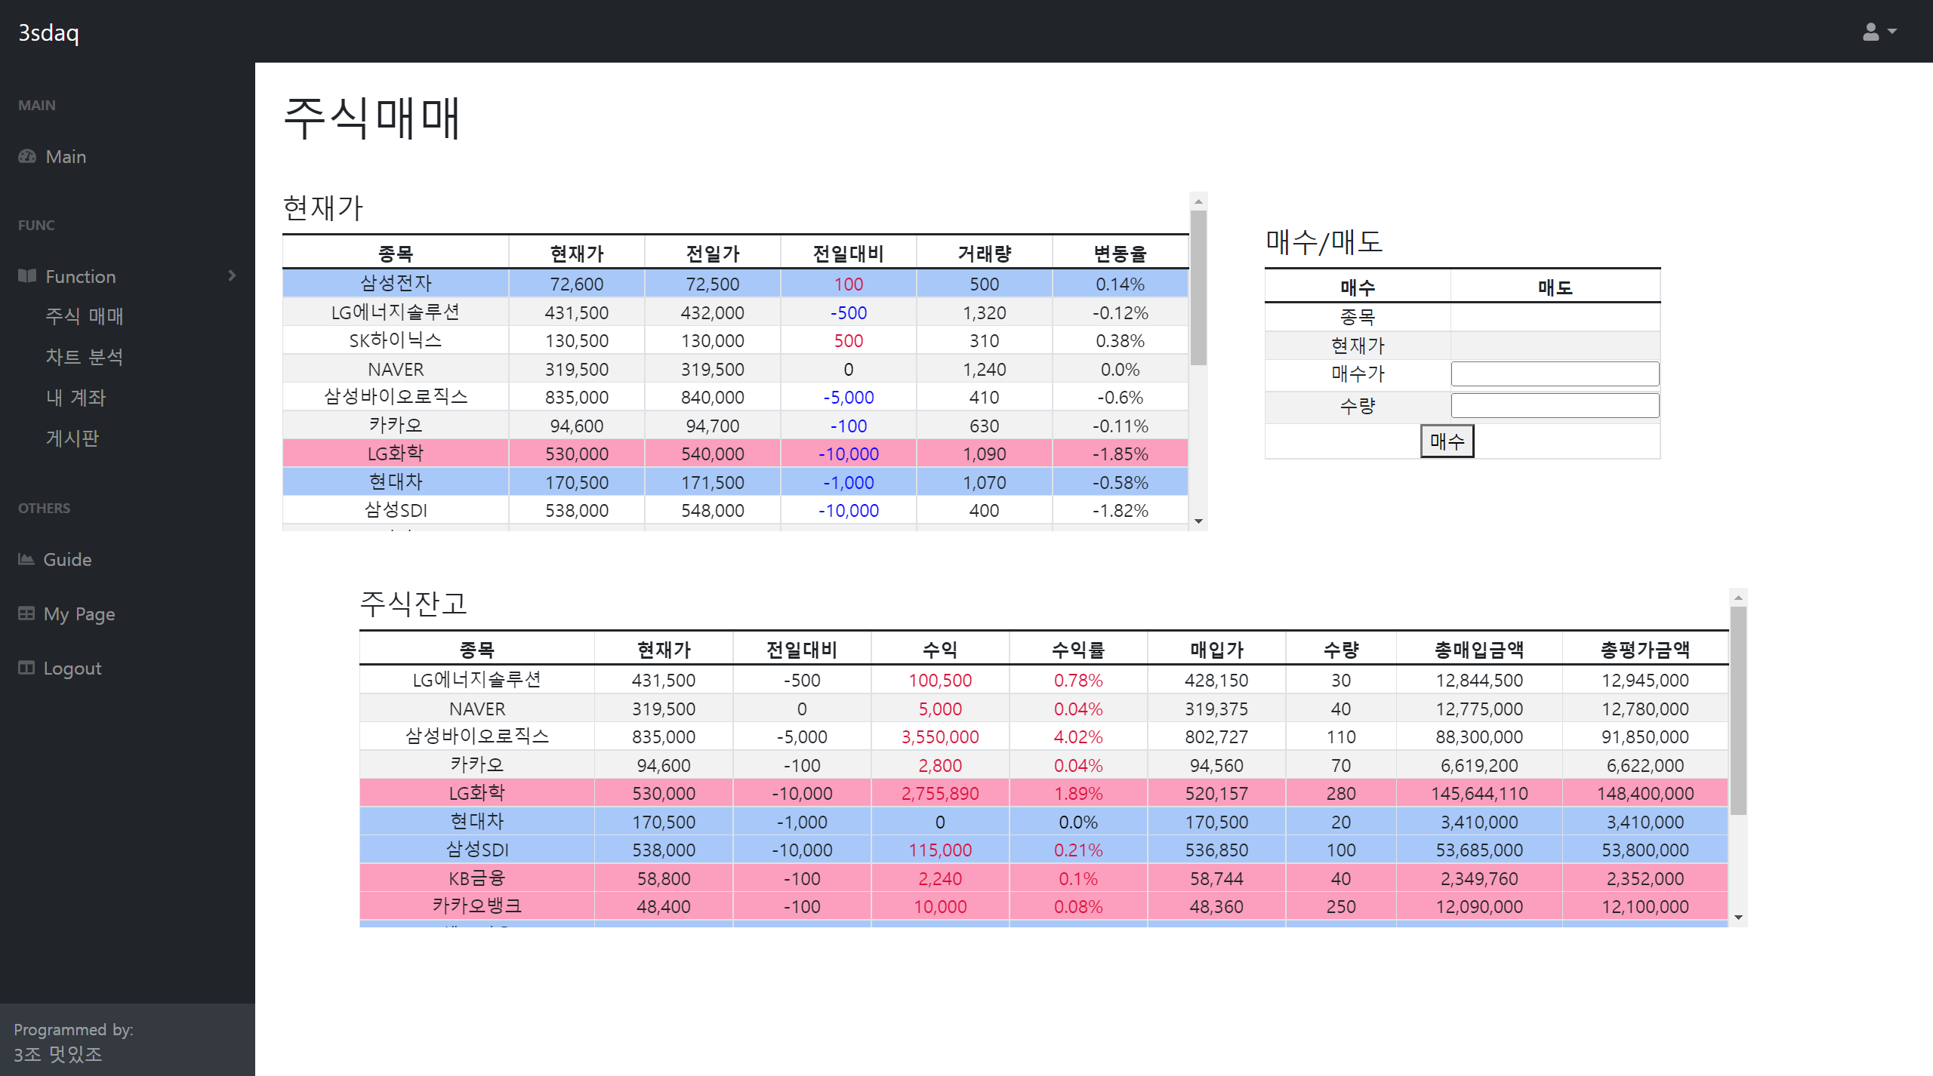
화면 설명

Slide 9
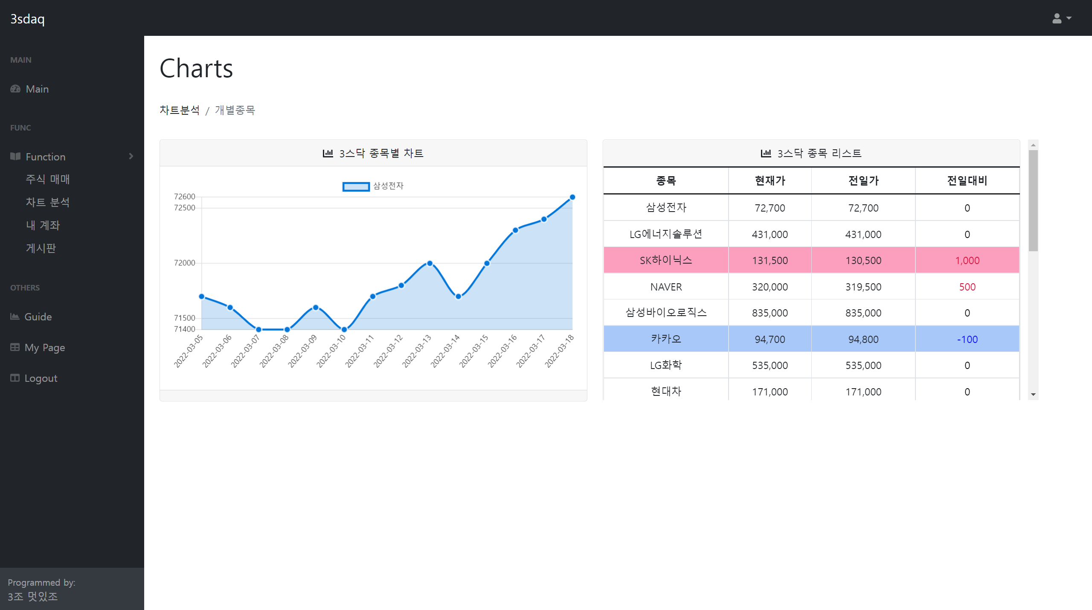
화면 설명

Slide 10
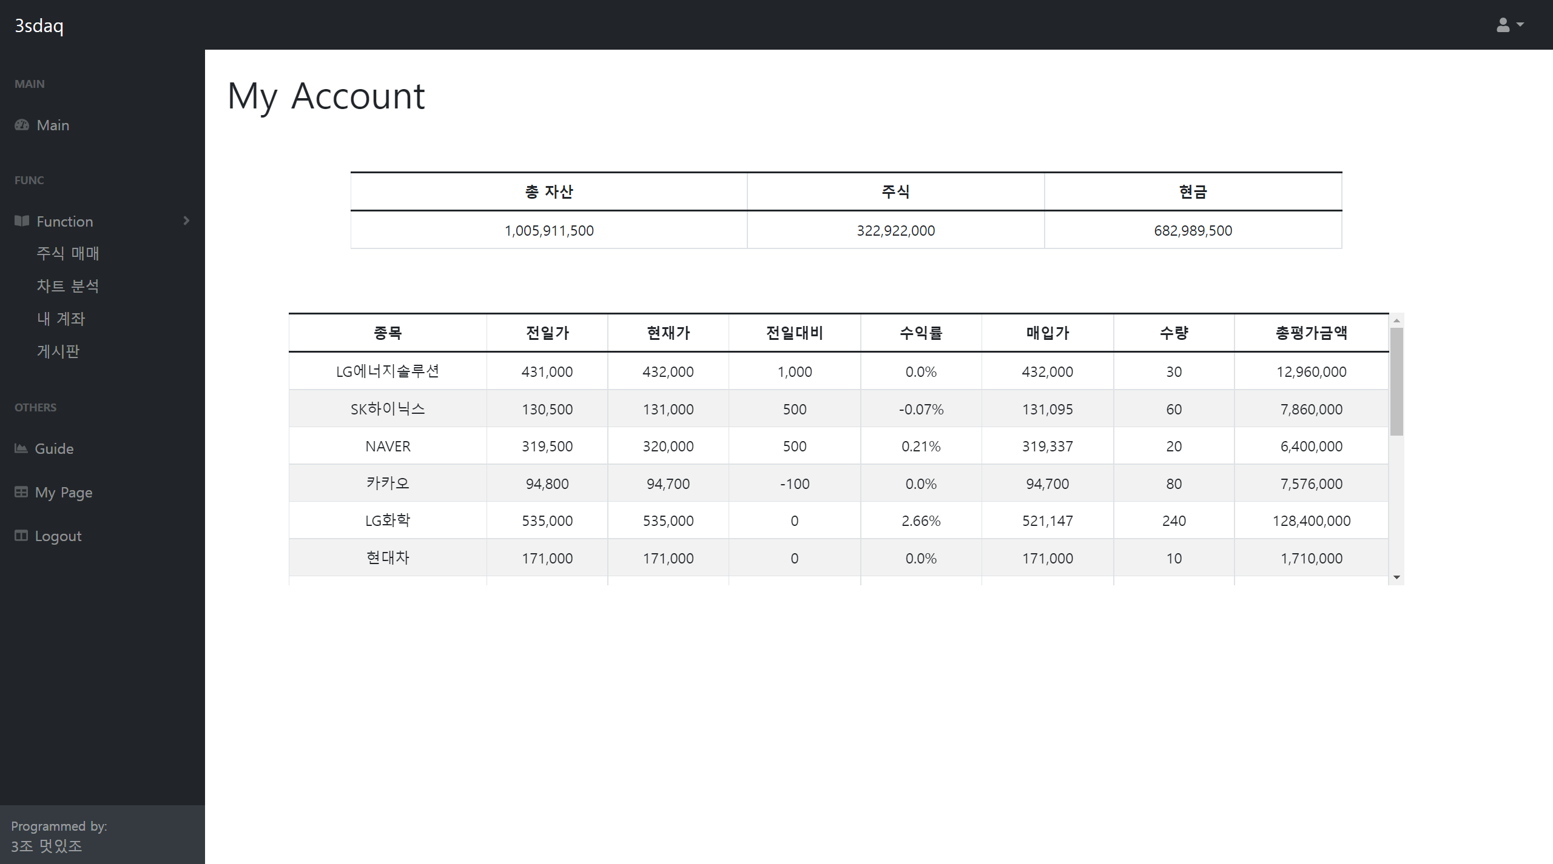
구현

Slide 11
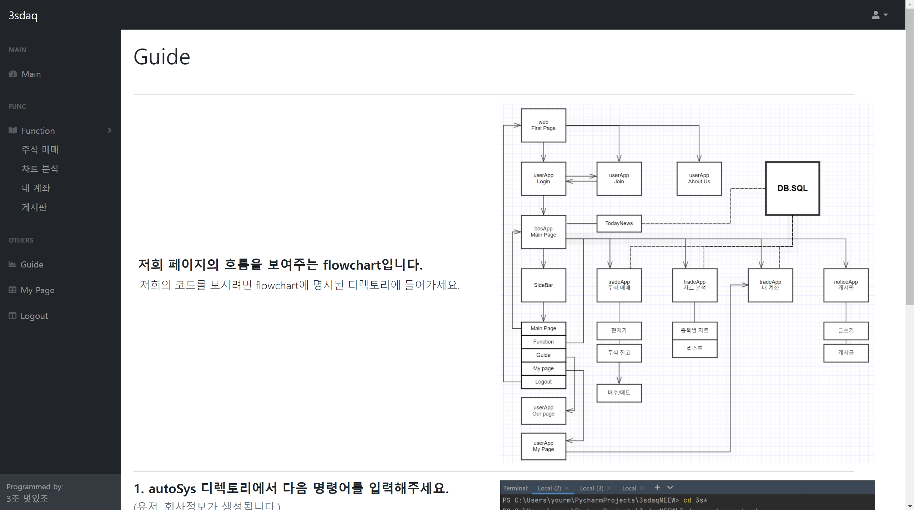
구현

Slide 12
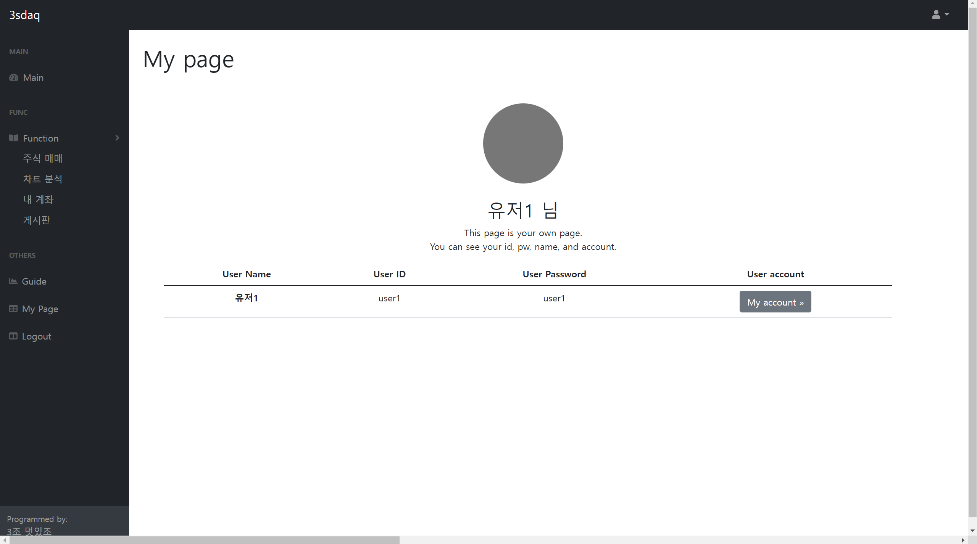
화면 설명

Slide 13
구현

Slide 14


팀 소개
정민수
변윤섭
SQL → 기초 데이터 생성
tradeApp → 주식매매, 오토 트레이딩, 장마감 처리
→ 주식매매 페이지 제작
tradeApp → 차트 생성
bbsApp → 부트스트랩 프레임 및 틀 적용
→ 각 페이지 레이아웃 진행
박보현
손영진
userApp → 로그인 관련 페이지 제작
→ Guide, My page
NoticeApp → 게시판
Flowchart 제작
bbsApp → News 크롤링과 슬라이드
tradeApp → 내 계좌 관리

Slide 15

제작 후기
Git을 사용하는데 어려움이 있었습니다. 초기에 사용법이 익숙치 않아 소스가 overwrite되는 애로사항이 있었지만 Git 사용법을 다시 익혀 해결했습니다. 또 경로가 꼬여 힘들었지만, 다 지우고 새로 만들어 해결했습니다.
주식매매 뿐만 아니라 외화, 현물 같은 시장지표를 넣어보려 했으나 기간이 짧아 구현하지 못한 것이 아쉽습니다.
Django, SQLite, html, bootstrap, jquery 등 다양한 언어를 사용함으로서, 앞으로 배울 머신 러닝을 시각적으로 볼 수 있는 도구를 가지게 된 것 같아 힘들었지만 보람찼습니다.
페이지와 기능들이 팀원 간에 조율해야 하는 부분이 있었는데 소통과 양보로 잘 넘겼습니다.

Slide 16

Github
WELCOME ☺
https://github.com/xswzaq789/3sdaqNEEW.git

Slide 17
